Slide 1

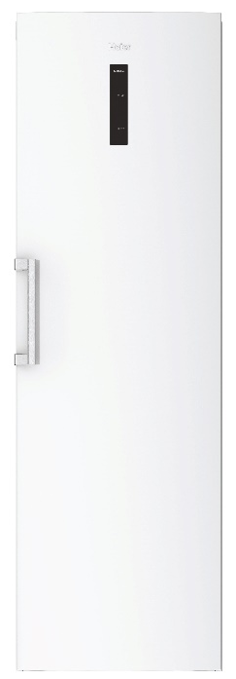

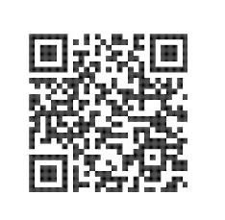

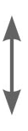


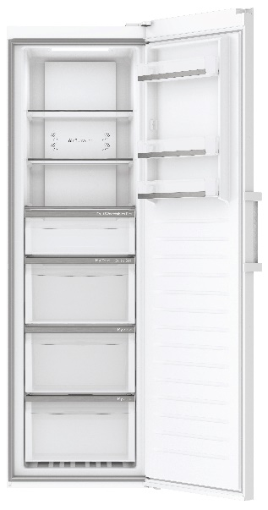



H3R-330WNA
Volně stojící chladnička
No Frost, Invertorový kompresor se zárukou 12 let zdarma, displej, Rychlé chlazení, Šokové zchlazení, LED osvětlení
Parametry odpovídají Nařízení v přenesené pravomoci: (EU) 2019/2016
Více informací o výrobku naleznete pod tímto QR kódem:
Hlavní vlastnosti (Nařízení v přenesené pravomoci: (EU) 2019/2016)
Třída energetické účinnosti A
Celkový čistý objem (l) 330
Čistý objem chladničky/ mrazáku (l) 330/-
Spotřeba energie za den (kWh/24 hod) 0,180
Roční spotřeba energie (kWh/rok) 66
Mrazicí výkon (kg/24 hod) -
Doba skladování při výpadku proudu (hod) -
Úroveň emisí hluku šířeného vzduchem (dB(A) re 1 pW) 38
Emisní třída hluku šířeného vzduchem C
Klimatická třída SN - T 10°- 43°C
Hvězdičkové označení -
Třída energetické účinnosti světla G
Vlastnosti
Invertorový kompresor – tichý a úsporný chod, záruka 12 let zdarma
Total No Frost – beznámrazová technologie chlazení
Funkce Rychlé chlazení v celém prostoru mrazáku
Šokové chlazení v zásuvce My Zone/Quick Cool
Elektronické ovládání
Externí dotykový displej
Dětská pojistka
Automatické odmrazování chladničky
Akustický signál otevřených dvířek
Akustický a světelný signál zvýšené teploty
Stand-by režim displeje – vypnutí displeje po 30 vteřinách nečinnosti
Chladnička
Teplotní režimy: 2, 4, 6, 8 °C (chladnička)
1x zásuvka My Zone/Quick Cool – pro šokové zchlazení
2x zásuvka My Zone s teplotou 0°C / 2°C
Funkce Super Cool pro rychlé zchlazení celého prostoru chladničky
1x zásuvka na zeleninu
3 skleněné police
3 přihrádky ve dveřích
Konstrukce
Osvětlení LED
Kovové madlo
2 nastavitelné nožičky; 2 kolečka; Výměnný závěs dveří
Beznámrazová technologie Total No Frost
Externí dotykový displej
190
cm
Tichý chod pouhých
38 dB(A)
Šokové chlazení v zásuvce My Zone/Quick Cool
Osvětlení LED
Úsporné LED osvětlení
Akustický a světelný signál zvýšené teploty
Logistická data
Kód 34004913
EAN 6930265396676
Barva Bílá
Rozměry výrobku v x š x h (mm) 1905 x 595 x 700
Čistá váha výrobku (kg) 90
Rozměry balení v x š x h (mm) 1996 x 659 x 761
Hmotnost s obalem (kg) 96

